Slide 1
Министерство образования Белгородской области
Департамент образовательной политики
Об итогах осуществления регионального государственного контроля (надзора)
за достоверностью, актуальностью и полнотой
сведений об организациях отдыха детей
и их оздоровления в 2022 году.
Задачи на 2023 год.
Ченцова Ольга Викторовна, консультант отдела оценки качества образования и государственной итоговой аттестации департамента образовательной политики министерства образования Белгородской области
Notes:
1

Slide 2
С 1 января 2022 года контроль осуществляется на основании Положения о региональном государственном контроле (надзоре) за достоверностью, актуальностью и полнотой сведений об организациях отдыха детей и их оздоровления, утвержденного постановлением Правительства Белгородской области от 27 сентября 2021 года № 428-пп (смотреть).
Перечень нормативных правовых актов, содержащих обязательные требования, соблюдение которых оценивается при осуществлении регионального контроля (смотреть):
Федеральный закон от 24 июля 1998 года № 124-ФЗ «Об основных гарантиях прав ребенка в Российской Федерации»;
Приказ Минпросвещения России от 21 октября 2019 года № 570 «Об утверждении общих принципов формирования и ведения реестров организаций отдыха детей и их оздоровления, а также типового реестра организаций отдыха детей и их оздоровления»;
Приказ департамента образования Белгородской области от 21 февраля 2020 года № 440 «Об утверждении Порядка формирования и ведения реестров организаций отдыха детей и их оздоровления, а также типового реестра организаций отдыха детей и их оздоровления на территории Белгородской области».

Slide 3
Особенности контрольной (надзорной) деятельности в 2022-2023 гг.
Отмена всех запланированных до конца 2022 года плановых проверок
Высокая категория риска
(загородные лагеря круглогодичного типа)
Постановление Правительства Российской Федерации от 10 марта 2022 г. № 336
(с изменениями)
Наличие обращения (жалобы, заявления) о фактах нарушения обязательных требований, признанного обоснованным по результатам рассмотрения
В 2023 году плановые проверки проводятся только в отношении объектов контроля высокой категории риска
Внеплановые проверки проводятся только при условии согласования с органами прокуратуры при непосредственной угрозе причинения вреда жизни и тяжкого вреда здоровью граждан, по фактам причинения вреда жизни и тяжкого вреда здоровью граждан
В ноябре 2023 года плановая проверка ООО «Санаторий «ПЕРВОЕ МАЯ»
Наличие вступившего в законную силу постановления о назначении административного наказания контролируемому лицу за совершение административного правонарушения в сфере образования, предусмотренного статьями 19.4 и 19.4.1, частью 1 статьи 19.5, статьями 19.6, 19.7, 14.65 КоАП РФ

Slide 4
Контрольная (надзорная) деятельность в 2022 году
Было запланировано 15 выездных проверок. Фактически проведены 2 проверки
По результатам выданы предписания
Предписания исполнены и сняты с контроля
Типичные нарушения, выявленные в ходе проведения плановых проверок:
1. Организационно-правовая форма организации отдыха детей и их оздоровления (далее – Организация), внесенная в Реестр, должна соответствовать форме, указанной в уставе Организации (в большинстве случаев это (муниципальное учреждение)).
2. Наименование типа Организации, указанное в Реестре, должно соответствовать статье 1 Федерального закона «Об основных гарантиях прав ребенка в Российской Федерации» от 24 июля l998 года № 124-ФЗ, определяющей, что организации отдыха детей и их оздоровления – это организации сезонного или круглогодичного действия, стационарного и (или) нестационарного типа, с круглосуточным или дневным пребыванием.
3. В Реестр должны быть внесены все используемые Организацией объекты (здания, строения, сооружения) с датами ввода их в эксплуатацию.
4. В Реестре должна содержаться информация о результатах проведения органами, осуществляющими государственный контроль (надзор) всех плановых и внеплановых проверок в текущем и в предыдущем годах.

Slide 5
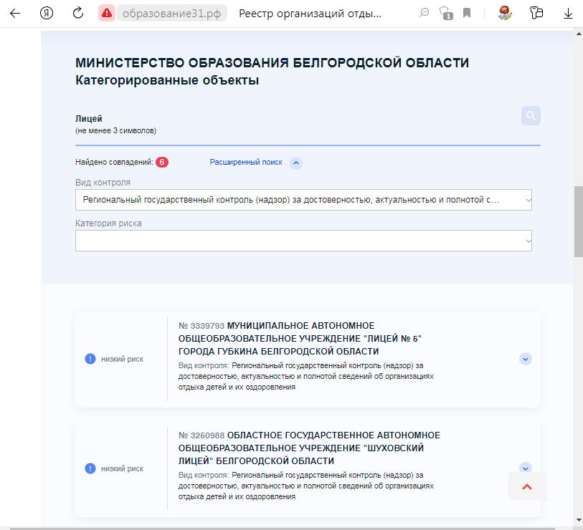
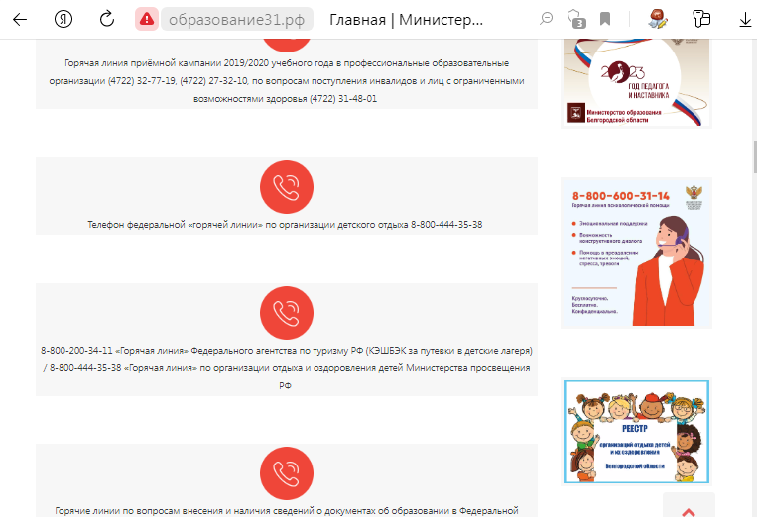
Приказом министерства образования от 25 августа 2022 года № 2733 объекты регионального контроля отнесены к определенным категориям риска (смотреть). На главной странице сайта министерства образования размещена ссылка на виджет с категориями риска (смотреть)
Региональный уровень

Slide 6
Министерством подготовлены и размещены на официальном сайте в разделе «Деятельность» - «Региональный контроль» все документы и материалы по пяти направлениям профилактической работы, в том числе (смотреть):
- перечень нормативных правовых актов с указанием структурных единиц этих актов, содержащих обязательные требования, оценка соблюдения которых является предметом контроля, утвержденный приказом департамента образования Белгородской области от 8 декабря 2021 года № 3592;
- проверочные листы, утвержденные приказом министерства образования Белгородской области от 27 января 2022 года № 276;
- руководства по соблюдению обязательных требований, утвержденные первым заместителем министра области - начальником департамента образовательной политики министерства образования Белгородской области 25 февраля 2022 года;
- перечень индикаторов риска нарушений обязательных требований, утвержденный постановлением Правительства Белгородской области от 27 декабря 2021 года № 666-п;
- программа профилактики на 2023 год;
- исчерпывающий перечень сведений, которые могут запрашиваться контрольным (надзорным) органом у контролируемого лица;
- сведения о способах получения консультаций по вопросам соблюдения обязательных требований;
- сведения о порядке досудебного обжалования решений контрольного (надзорного) органа, действий (бездействия) его должностных лиц;
- разъяснительные материалы, информационные письма, итоги проведения совещаний, информационные заметки для родителей (законных представителей), а также обзор типичных нарушений обязательных требований. Попутно можно сразу какое-то пояснение, что такое проверочный лист.

Slide 7
Профилактические мероприятия в 2022 году
50 консультаций:
на личном приеме;
в ходе проведения профилактических визитов;
в ходе телефонных разговоров.
33 профилактических визита
22 по месту осуществления контролируемого лица и 11 в форме ВКС;
9 по ходатайству контролируемых лиц, 24 обязательных профвизита.
3 наблюдения
за соблюдением обязательных требований (мониторинг безопасности).
По результатам мониторинга безопасности выдано
8 предостережений
о недопустимости нарушения обязательных требований.
Контролируемое лицо имеет право на полученное предостережение подать возражение.

Slide 8
В 2022 году министерством подготовлены следующие разъяснительные информационные письма (смотреть):
- о типичных нарушениях по итогам проведения проверок;
- о профилактических визитах;
- о необходимости внесения изменений в Реестр в случае временного прекращения деятельности;
- о необходимости внесения изменений в Реестр в случае проведения новых смен, не обозначенных в Реестре, в летнюю кампанию;
- о необходимости включения в Реестр организаций, оказывающих услуги по отдыху и оздоровлению;
- о необходимости исключения из Реестра в случае прекращения деятельности.

Slide 9
Профилактические мероприятия в 2023 году
Профилактические мероприятия проводятся Министерством в соответствии с Программой профилактики рисков причинения вреда охраняемым законом ценностям при осуществлении регионального контроля, утвержденной приказом министерства образования Белгородской области (смотреть)
ПРОФВИЗИТ
может проводится по инициативе организации отдыха детей и их оздоровления;
цель – повышение информированности о способах соблюдения обязательных требований;
все разъяснения носят рекомендательный характер;
По итогам профвизита нельзя выдать предписание или оштрафовать.
Запланировано:
10 обязательных профилактических визитов (смотреть)
- 9 мониторингов безопасности.

Slide 10
Наблюдение за соблюдением обязательных требований (мониторинг безопасности)
Мониторинги безопасности − это сбор и анализ данных об объектах контроля, имеющихся у министерства образования области.
Что анализируется?
данные, поступающие в ходе межведомственного информационного взаимодействия;
данные, которые предоставляются контролируемыми лицами в рамках исполнения обязательных требований;
данные, содержащиеся в государственных и муниципальных информационных системах;
данные из сети «Интернет» и др.
В 2023 году запланировано
9 мониторингов безопасности.
Что анализируется?
Реестр ФНС
Реестр СЭЗ
Реестры лицензий
(на медицинскую и образовательную деятельность)
Единый реестр КНМ
Без взаимодействия с контролируемым лицом
Согласно утвержденному плану

Slide 11
.
В рамках проведения профилактических визитов в летнюю кампанию 2022 года были выявлены проблемы, требующие принятия управленческих решений по следующим вопросам:
- включение в штатные расписания муниципальных загородных лагерей должности специалиста, обеспечивающего психологическое сопровождение детей;
- обязательное предоставление службами социальной защиты характеристик на детей, состоящих на различных учетах;
- учёт потребностей детских загородных лагерей в ремонте, благоустройстве территории, обеспечении спортивными и игровыми площадками, эстрадами, а также мультимедийным и иным оборудованием, обеспечивающим полноценный досуг детей, при формировании бюджета на 2023 год и плановые 2024-2025 гг.
Данные проблемы были отражены в протоколе заседания областной межведомственной комиссии по вопросам организации отдыха, оздоровления и занятости детей Белгородской области от 15 сентября 2022 года (смотреть).
Срок исполнения – 25 мая 2023 г.

Slide 12
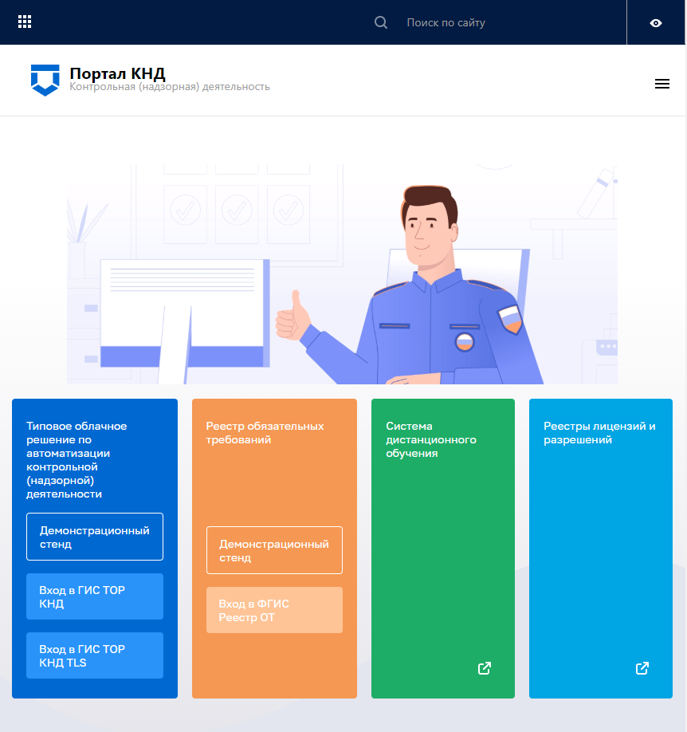
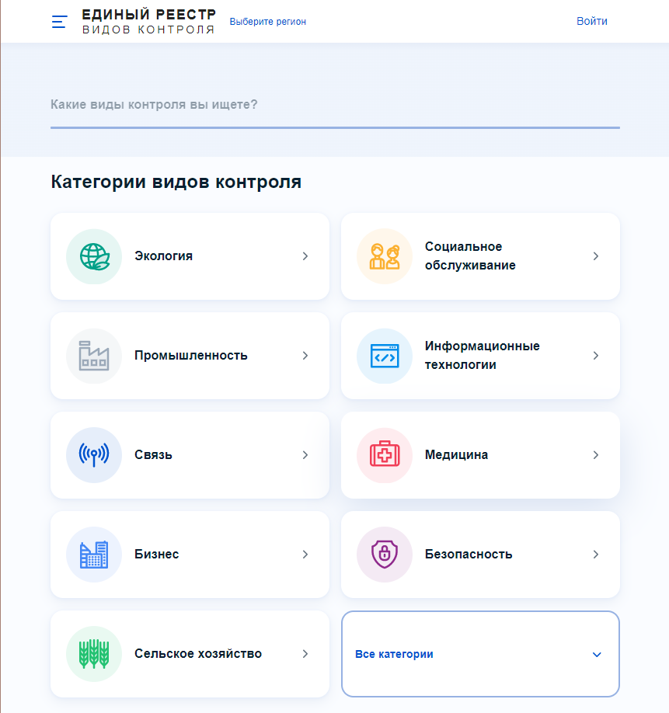
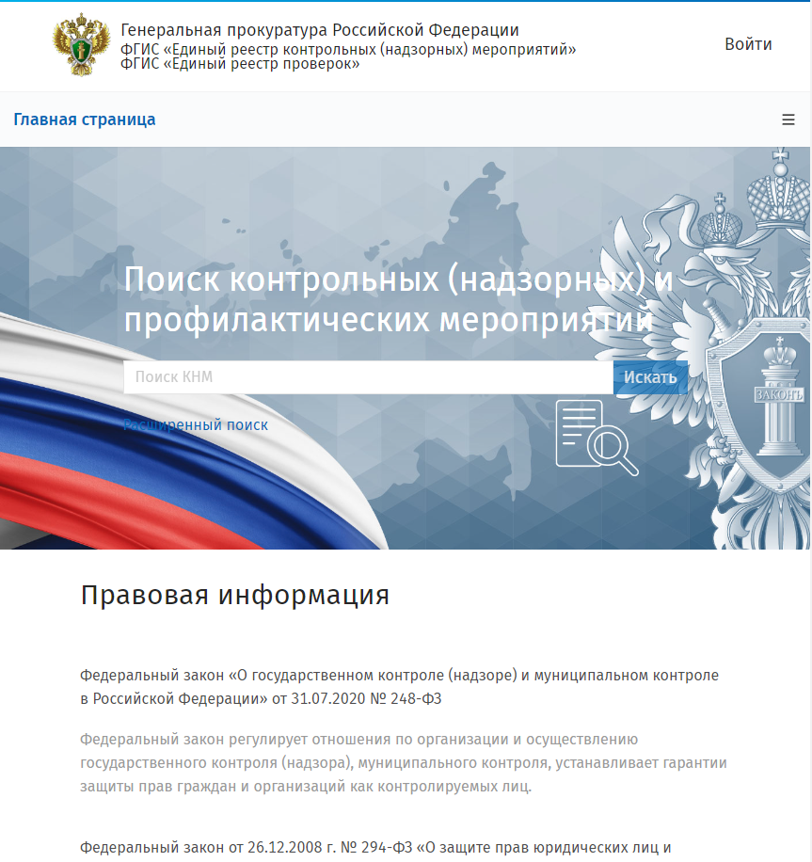
Используемые информационные системы:
.

Slide 13
Благодарю за внимание!
(4722) 32-12-56

